Slide 1


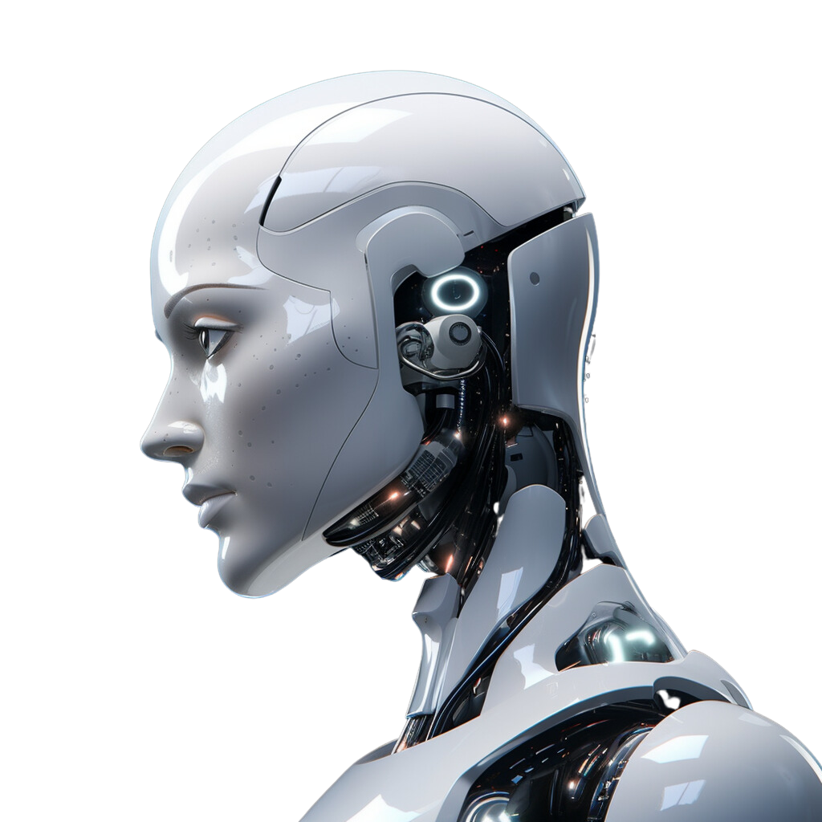
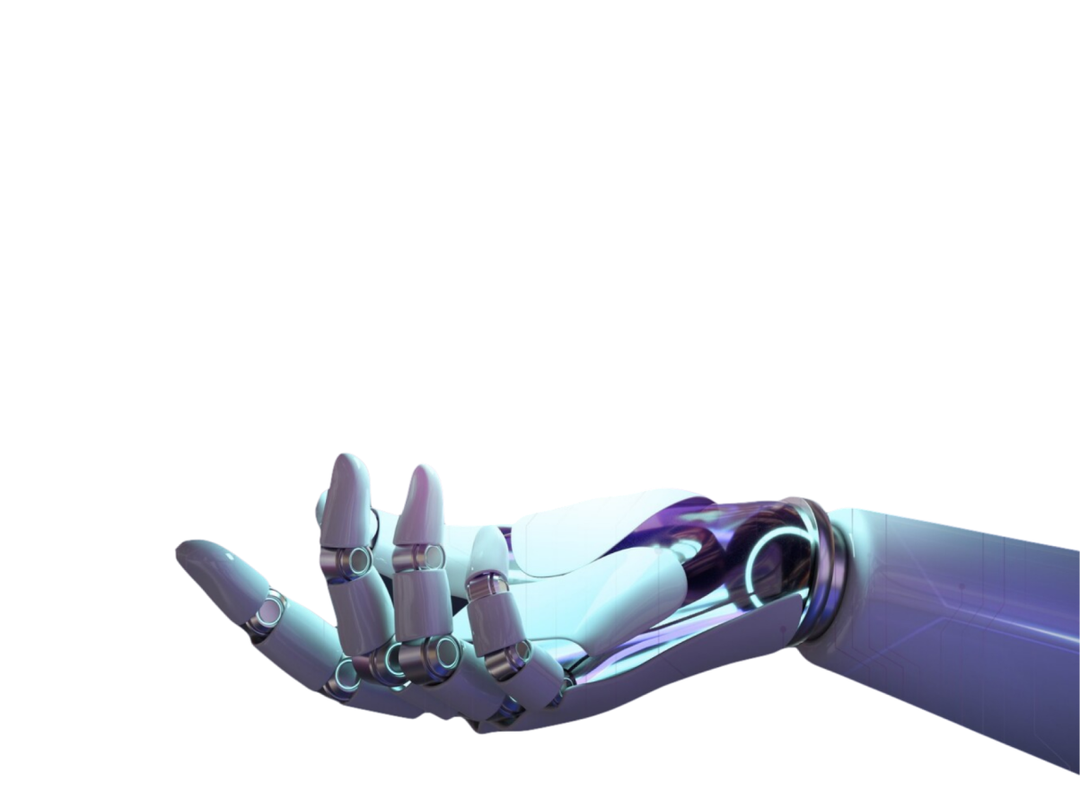
PROJETO
EDUCAÇÃO
DO FUTURO
PyQT5

Slide 2


Sumário
Dev Full Stack - Python | Tkinter
O que é PyQT5
Widgets
Primeiros passos

Slide 3
O que é PyQT5?
Dev Full Stack - Python | Tkinter
PyQT5 é uma biblioteca do Python que permite a criação de interfaces gráficas.
PyQT5 é uma biblioteca gráfica em Python para criar interfaces gráficas de usuário (GUI);
É uma das bibliotecas mais utilizadas para o desenvolvimento de aplicações com interface gráfica;
Uma interface gráfica (GUI, do inglês Graphical User Interface) é uma interface que permite a interação do usuário e um sistema através de elementos visuais, como ícones, botões, janelas e menus. Uma GUI facilita a interação por meio de mouses e teclados, tornando o sistema mais acessível e intuitivo.

Slide 4
Como instalar o PyQT5
Dev Full Stack - Python | Tkinter
Como o PyQT5 não é uma biblioteca nativa do python temos que instalar ela com o seguinte comando.
pip install PyQt5

Slide 5
Importando o PyQT5
Dev Full Stack - Python | Tkinter
Como o PyQT5 é uma biblioteca nativa do python só precisamos importa-lá
import PyQt5.Qtwidgets

Slide 6
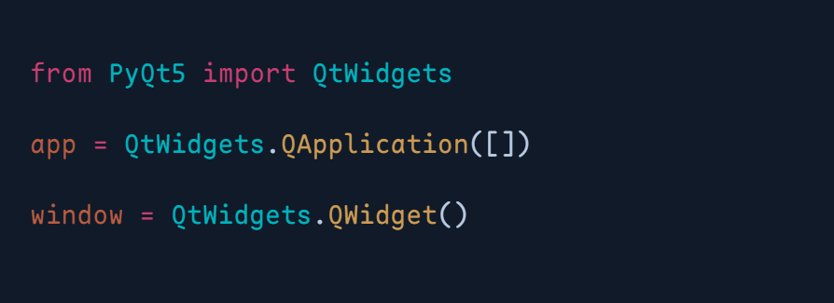
Criando a primeira página
Dev Full Stack - Python | Tkinter
Para criarmos a nossa primeira página temos que utilizar do comando QApplication([]) e do comando QWidget() que está dentro do PyQT5.
Com isso já conseguimos ter o que é necessário para criarmos nossa página.

Slide 7
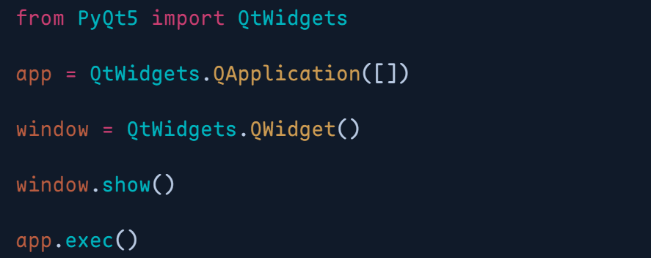
Criando a primeira página
Dev Full Stack - Python | Tkinter
Feito isso podemos utilizar o nosso principal comando para criação da nossa página que é o exec().
Esse comando é o responsável por fazer a nossa tela funcionar e ficar atenta às interações do usuário.

Slide 8
Criando a primeira página
Dev Full Stack - Python | Tkinter
Explicação dos comandos:
QApplication([]): Responsável por criar nossa aplicação e configurar o comportamento da aplicação como estilo, nome da aplicação e etc.
QWidget: Cria a nossa janela base para inserirmos elementos dentro dela.
show(): Exibe a nossa janela em tela.
exec(): Executa nossa aplicação.

Slide 9
Primeiros comandos - resize()
Dev Full Stack - Python | Tkinter
O resize como o próprio nome já informa fica responsável por ajustar a tamanho da nossa tela.
Por padrão as telas no PyQT5 já irão vir com um tamanho padrão para colocar todos os elementos em tela.

Slide 10
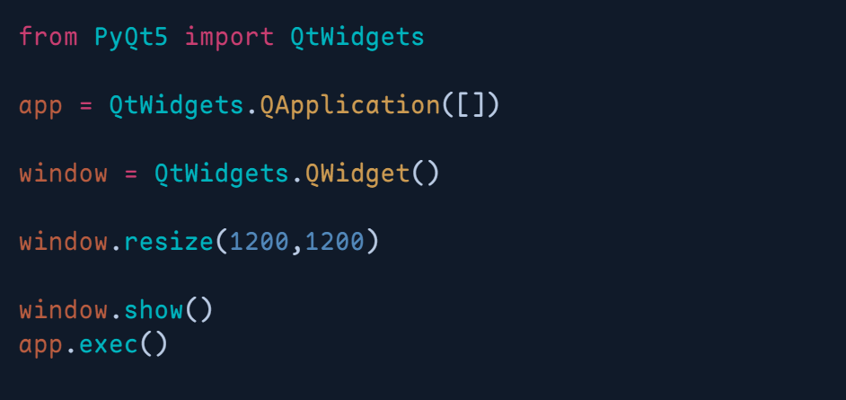
Primeiros comandos - resize()
Dev Full Stack - Python | Tkinter

Slide 11
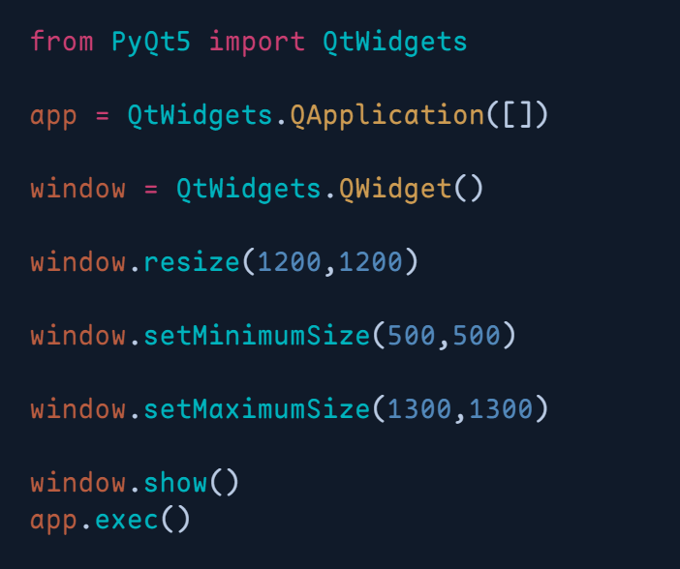
Principais componentes - min e max
Dev Full Stack - Python | Tkinter
Podemos definir o tamanho máximo e mínimo da nossa tela com os comandos setMinimumSize() e setMaximumSize().

Slide 12
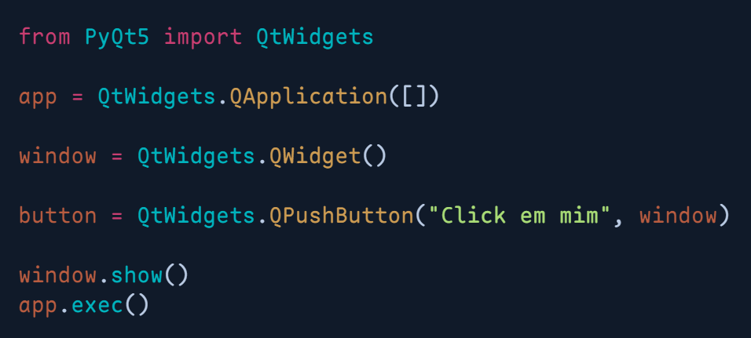
Principais componentes - Button()
Dev Full Stack - Python | Tkinter
O Button é um dos milhares dos componentes do PyQT e com ele conseguimos criar um botão em tela para o usuário clicar

Slide 13
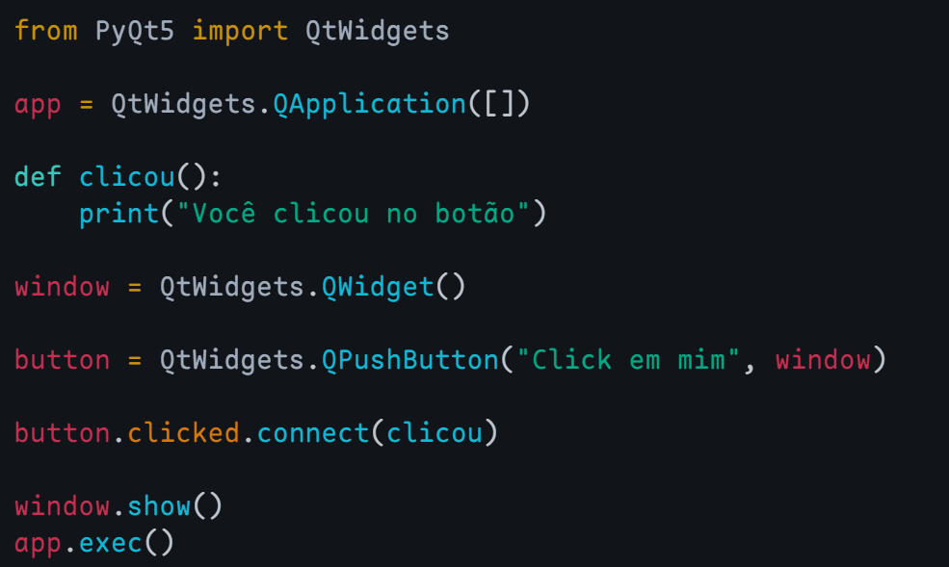
Dando ação ao nosso botão
Dev Full Stack - Python | Tkinter
Até o presente momento o nosso botão é apenas clicável, porém podemos fazer com que ele realize uma outra ação, após o evento de click. Para isso precisamos usar a propriedade connect().

Slide 14
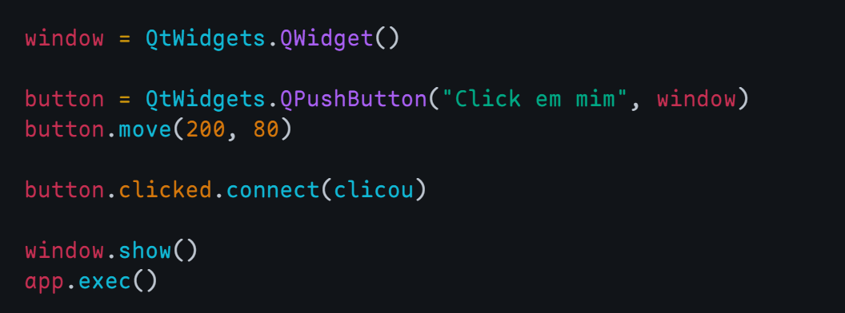
Gerenciador de geometria - move()
Dev Full Stack - Python | Tkinter
Temos maneiras de posicionarmos nossos elementos em tela. O PyQT5 dá para nós algumas maneiras de fazermos isso, porém a que vamos ver agora é o move().

Slide 15
Atividades
Dev Full Stack - Python | Tkinter
Crie uma janela simples com um botão e posicione ele na tela e quando o botão for clicado, exiba uma mensagem com o print().

Slide 16
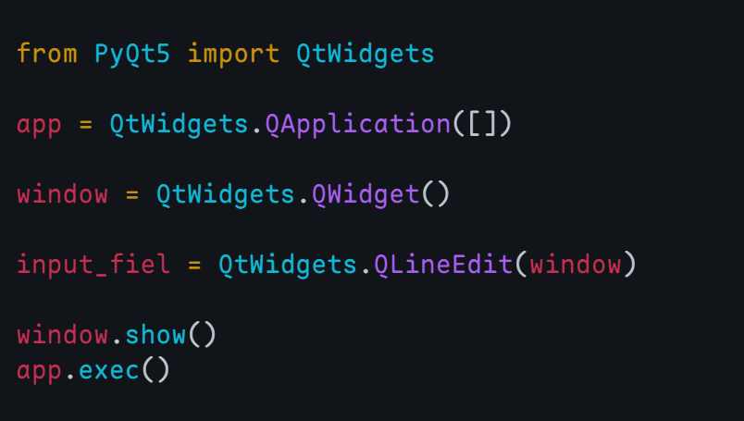
QLineEdit
Dev Full Stack - Python | Tkinter
O QLineEdit também é um widget do PyQT5 e sua função é basicamente criar uma caixa de texto onde podemos digitar alguma coisa.

Slide 17
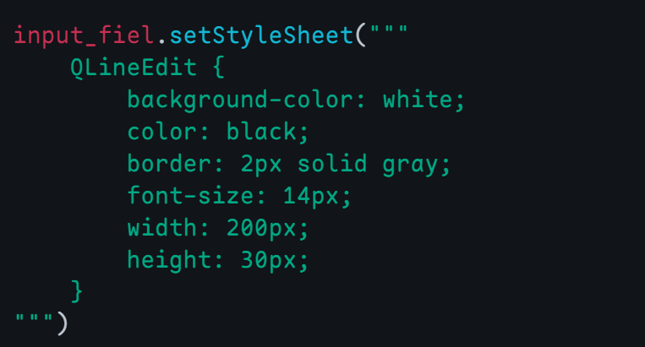
Principais componentes - QLineEdit
Dev Full Stack - Python | Tkinter
Podemos estilizar os TODOS os nossos componentes através da propriedade: setStyleSheet:

Slide 18
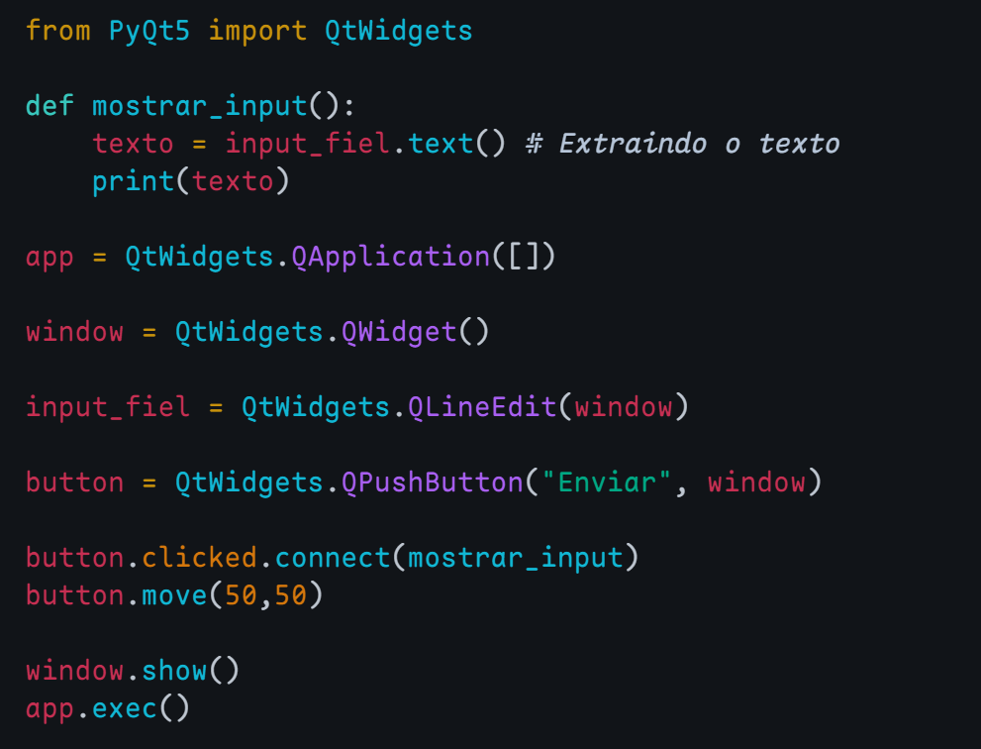
Dev Full Stack - Python | Tkinter
QLineEdit - .text()
Reproduza o exemplo na sua máquina

Slide 19
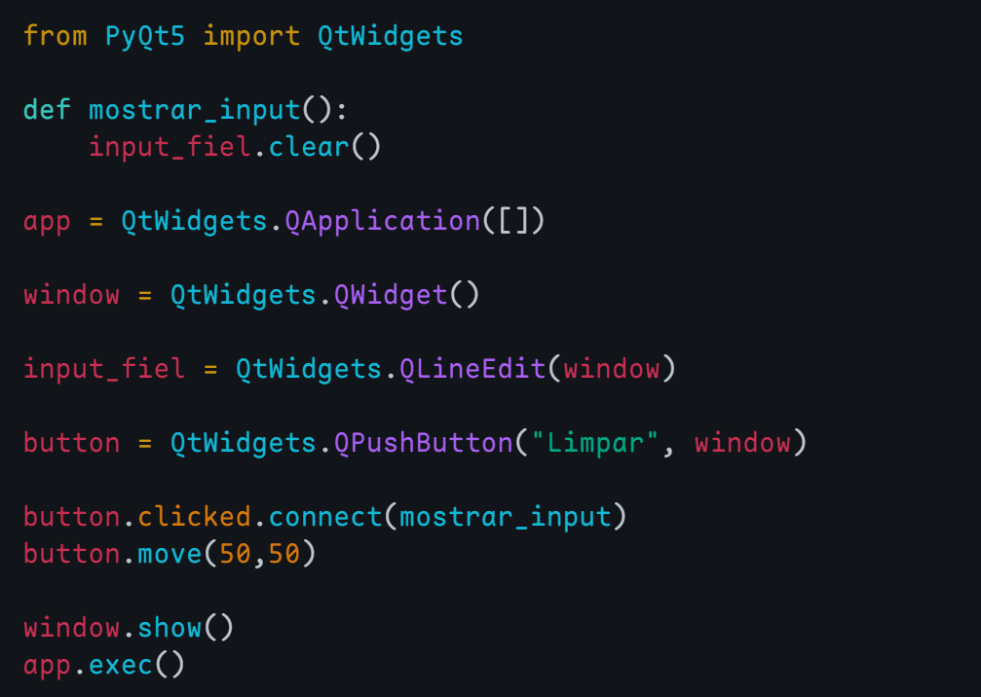
Python | Aula 09 - tkinter
Widgets - .clear()
Reproduza o exemplo na sua máquina

Slide 20
Atividades
Dev Full Stack - Python | Tkinter
Crie um sistema onde o usuário deverá digitar o nome dele e quando ele clicar em um botão deverá aparecer uma mensagem de boas vindas e o nome da pessoa no terminal.
Agora crie um outro botão que quando o usuário clicar limpe o campo.
Crie um campo de texto onde irá pedir a idade da pessoa e se ele for:
Menor que 18: Exiba de menor
Entre 18 e 60: Adulto
Acima de 60: Idoso

Slide 21
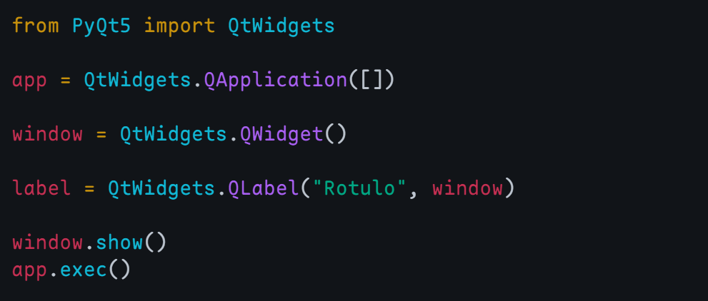
Principais componentes - QLabel
Dev Full Stack - Python | Tkinter
O Label também é um widget do PyQT5 e sua função é só ser uma descrição de outros elementos na tela.

Slide 22
Atividades
Dev Full Stack - Python | Tkinter
Crie uma interface com dois campos de entrada. Os dois campos servirão para a entrada de dois inteiros, um em cada campo, e o Label servirá para pedir um número para esses dois campos, após isso criar um botão e quando o usuário clicar deverá realizar a soma dos dois inteiros das entradas e printar no terminal o resultado.

Slide 23
Principais componentes - Combobox()
Dev Full Stack - Python | Tkinter
O combobox é uma ferramenta onde podemos colocar vários elementos e depois podemos selecionar apenas um deles.
OBS: para importarmos o combobox() precisamos do ttk

Slide 24
Atividades
Dev Full Stack - Python | Tkinter
Crie um combobox que exiba 3 valores para o usuário escolher e quando ele clicar no botão de enviar apareça a opção que ele escolheu.
Crie um combobox que contenha algumas linguagens de programação como: Python, java, C++ e quando o usuário escolher uma exiba na tela.

Slide 25

Obrigado pela atenção! Até a próxima :)

